Slide 1
TOÁN

Slide 2

Chủ đề
7
ĐỘ DÀI VÀ ĐO ĐỘ DÀI
Bài 28
LUYỆN TẬP CHUNG

Slide 3

Trang 40/SGK
LUYỆN TẬP

Slide 4

Đồ vật nào dài hơn?
1
a)
b)

Slide 5
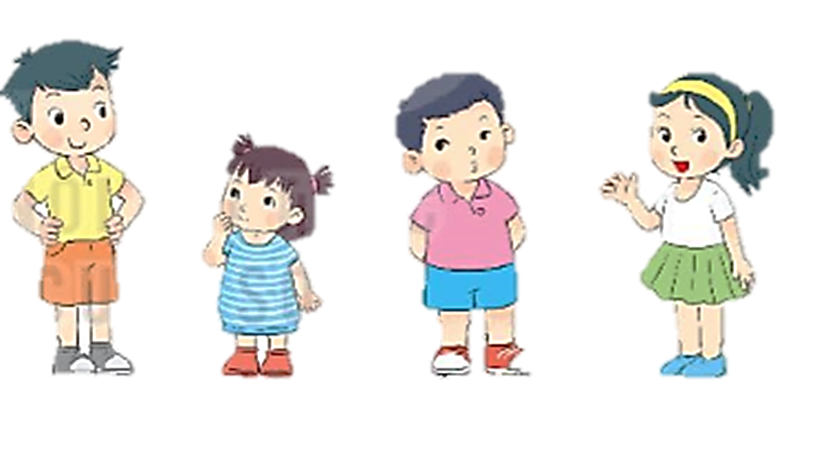
a) Bạn nào cao nhất?
2
b) Bạn nào thấp nhất?
Nam
Mi
Việt
Mai

Slide 6

3
a) Ngựa hay hươu cao cổ cao hơn?
b) Thước hay bút chì dài hơn?

Slide 7

Đo độ dài mỗi vật
4
8
6
12
10

Slide 8
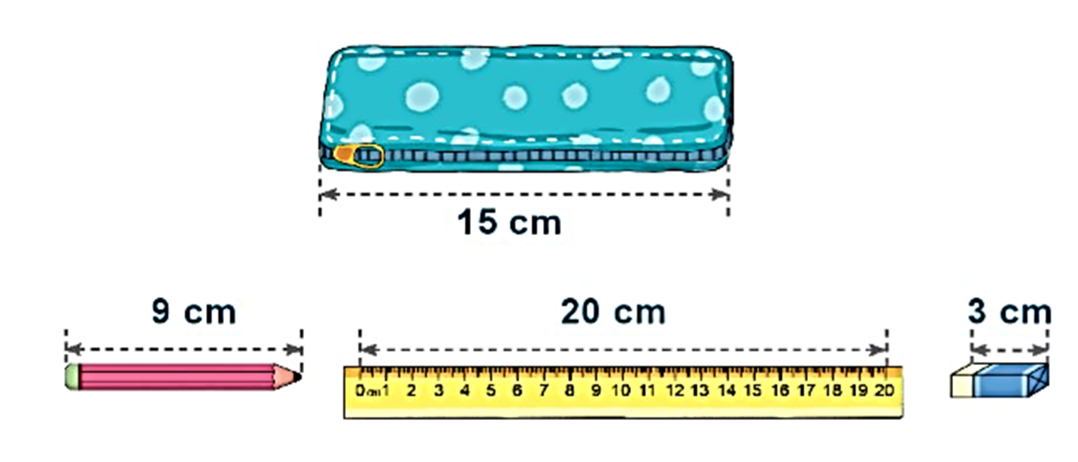
Đồ vật nào dưới đây cho dược vào trong hộp bút?
5

Slide 9
Dặn dò:
- Xem lại bài đã học
- Hoàn thành vở bài tập
- Chuẩn bị bài: Luyện tập
trang 42

